Slide 1


UNIVERSIDAD AUTÓNOMA DEL ESTADO DE MÉXICO
FACULTAD DE ENFERMERÍA Y OBSTETRICIA
LICENCIATURA EN ENFERMERÍA
INVESTIGACIÓN EN ENFERMERÍA II
ELABORACION Y APLICACIÓN DE INSTRUMENTOS
DOCENTE: MARÍA EUGENIA ÁLVAREZ OROZCO
Unidad 2. Elaboración y aplicación de instrumentos

Slide 2
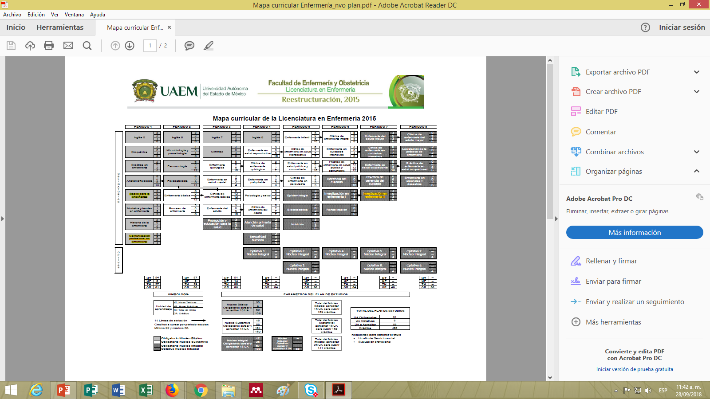
Mapa curricular

Slide 3
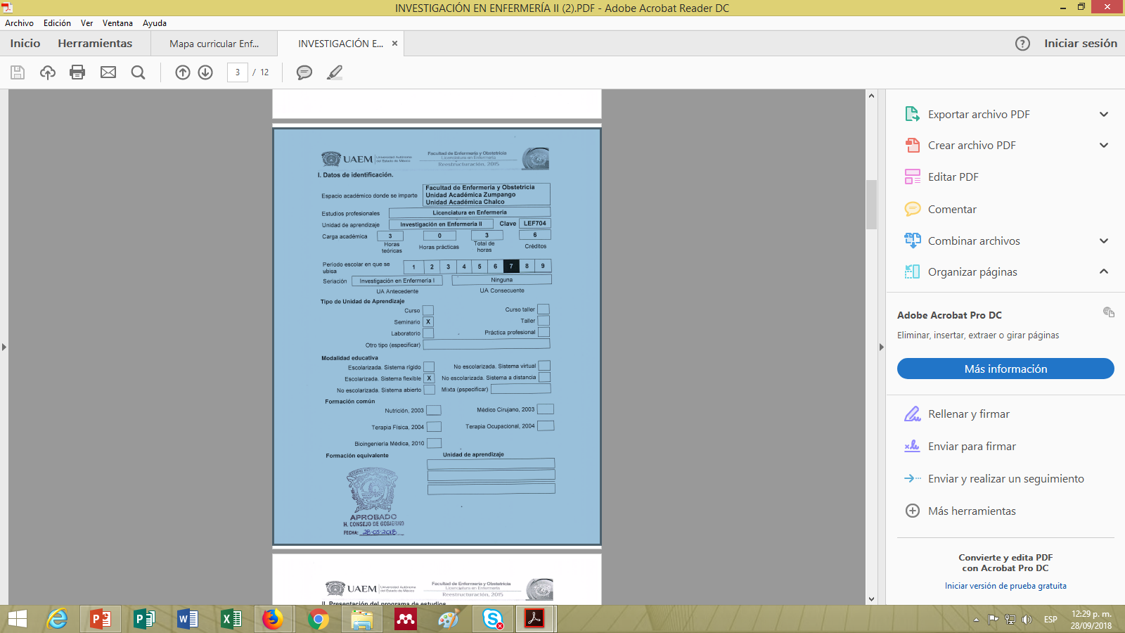
Datos de identificación

Slide 4
Guion explicativo
DIAPOSITIVAS
PROPOSITO DE LA UNIDAD DE APRENDIZAJE
Con base a conocimientos desarrollará habilidades en el manejo de programas computacionales que apoyen el ejercicio profesional en el área clínica administrativa, educativa y de investigación.
Generar investigación que perfeccione la práctica y contribuya al desarrollo de la enfermería como disciplina profesional en sus diferentes competencias profesionales.

Slide 5
Guion explicativo
UNIDAD DE COMPETENCIA II ELABORACIÓN Y APLICACIÓN DE INSTRUMENTOS
Objetivo: Identificación de la fase empírica o de campo se implementará a través de la aplicación de la prueba piloto para confiabilidad y validación de instrumentos aplicados, lo que permitirá confirmar y precisar la instrumentación del estudio, o la creación de núcleos temáticos si el estudio es cualitativo; en ambos casos, lo realizará con sentido reflexivo y conocimiento crítico y argumentativo.

Slide 6
Guion explicativo
Con la finalidad de dar cumplimiento al desarrollo de la unidad de competencia, y cumplimiento del objetivo, el alumno adquirirá:
2.1 Tipos de instrumentos de medición
2.2 Elaboración del instrumento para la recolección de la información de acuerdo a las características de los instrumentos para la recolección de información.
2.3 Validación de instrumentos
2.4 Selección de la muestra
2.5 Aplicación de muestra piloto

Slide 7
Objetivo de la unidad.
Identificar de la fase empírica o de campo, a través de la aplicación de la prueba piloto la confiabilidad y validación del instrumento (os) aplicados, lo que permitirá confirmar y precisar la instrumentación del estudio, o la creación de núcleos temáticos si el estudio es cualitativo; en ambos casos, lo realizara con sentido reflexivo y conocimiento critico y argumentativo.

Slide 8
Guion explicativo
DIAPOSITIVAS
PROPOSITO DE LA UNIDAD DE APRENDIZAJE
Con base a conocimientos desarrollará habilidades en el manejo de programas computacionales que apoyen el ejercicio profesional en el área clínica administrativa, educativa y de investigación.
Generar investigación que perfeccione la práctica y contribuya al desarrollo de la enfermería como disciplina profesional en sus diferentes competencias profesionales.
UNIDAD DE COMPETENCIA II ELABORACIÓN Y APLICACIÓN DE INSTRUMENTOS
Objetivo: Identificación de la fase empírica o de campo se implementará a través de la aplicación de la prueba piloto para confiabilidad y validación de instrumentos aplicados, lo que permitirá confirmar y precisar la instrumentación del estudio, o la creación de núcleos temáticos si el estudio es cualitativo; en ambos casos, lo realizará con sentido reflexivo y conocimiento crítico y argumentativo.
Con la finalidad de dar cumplimiento al desarrollo de la unidad de competencia, y cumplimiento del objetivo, el alumno adquirirá:
2.1 Tipos de instrumentos de medición
2.2 Elaboración del instrumento para la recolección de la información de acuerdo a las características de los instrumentos para la recolección de información.
2.3 Validación de instrumentos
2.4 Selección de la muestra
2.5 Aplicación de muestra piloto

Slide 9
2.6 Aplicación de instrumentos (Entrevista o encuesta)
Las diapositivas presentan el siguiente orden y explicación.
Índice de imágenes con Hipervínculo para localizar más rápido el tema de interés
Unidad de competencia ll Elaboración y aplicación de instrumentos
2.1 Tipos de instrumentos de medición
2.1.1 La observación
2.1.1.1. Observación directa e indirecta
2.1.1.2 Observación participante y no participante
2.1.1.3 Observación individual y de equipo

Slide 10
2.1.2 La entrevista
2.1.3 La encuesta
2.1.4 El fichaje
2.1.5 Ficha de Campo
2.1.6 Fichas Bibliográficas
2.1.7 Fichas Hemerográficas
2.1.8 Ficha Crítica
2.1.9 Test
2.1.10 Historia de Vida
2.1.11 Incidentes críticos
2.1.12 Tipos de Instrumentos de Medición
2.2 Elaboración del instrumento para la recolección de la información de acuerdo a las características de los instrumentos para la recolección de información.
2.2.1 Elaboración del instrumento
Referencias Bibliográficas

Slide 11
Índice
2.1 Tipos de instrumentos de medición
2.1.1 La observación
2.1.1.1. Observación directa e indirecta
2.1.1.2 Observación participante y no participante
2.1.1.3 Observación individual y de equipo
2.1.2 La entrevista
2.1.3 La encuesta
2.1.4 El fichaje
2.1.5 Ficha de Campo

Slide 12
Índice
2.1.6 Fichas Bibliográficas
2.1.7 Fichas Hemerográficas
2.1.8 Ficha Crítica
2.1.9 Test
2.1.10 Historia de Vida
2.1.11 Incidentes críticos
2.1.12 Tipos de Instrumentos de Medición
2.2 Elaboración del instrumento para la recolección de la información de acuerdo a las características de los instrumentos para la recolección de información.
2.2.1 Elaboración del instrumento

Slide 13
Índice
2.4.1 En estudios cuantitativos
2.4.2 En estudios cualitativos
2.5 Aplicación de pruebas piloto
2.6 Aplicación de instrumentos (Entrevista o encuesta)
2.7 Bibliografía

Slide 14
Índice de imagenes
Imagen 1. Investigación cientifica…………………………………………………………………………10
Imagen 2. Observación cientifica…………………………………………………………………………..11
Imagen 3. Ella tiene buenas ideas…………………………………………………………..………………12
Imagen 4. Experimentando la facilidad y la eficiencia de las plataformas digitales…………………………………………………………………………………………..……………………………13
Imagen 5. Ideas………………………………………………………….……………………………………………...14
Imagen 6. Observación simple………………………………………………….……………………………..15
Imagen 7. Charla………………………………………………………………………………….………….………….16
Imagen 8. Diálogos…………………………………………………………......…………………………….……….17
Imagen 9. Entrevista cualitativa……………………………………….…………………...………..……..18

Slide 15
Indice de imagenes
Imagen 10. Encuesta…………………………………………...……………….………19
Imagen 11. De la mano con una pluma………………………………………..20
Imagen 12. ¿Tienes algo más para agregar?..............................21
Imagen 13. Fichaje………………………………………………………….…………...23
Imagen 14. Ficha de campo…………………………………………….….……….24
Imagen 15. Ficha bibliográfica..............................................25
Imagen 16. Instrumento medición……………………….……….…...27
Imagen 17. Ficha critica………………………………….…………….…….28
Imagen 18. Un buen test………………………………………………..……29

Slide 16
2.1. Tipos de instrumentos de medición.

Slide 17

2.1 Tipos de instrumentos de medición
En la selección del instrumento de recolección de datos, es un factor importante que también debe ser considerado. Debe tomarse en cuenta si se buscan resultados cualitativos para conocer información descriptiva; o bien, si se pretende obtener resultados cuantitativos que revistan cierto grado de precisión.
Imagen 1. Investigación científica

Slide 18
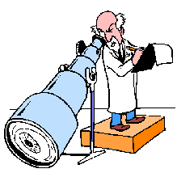
2.1.1 La observación
Es una técnica que consiste en observar atentamente el fenómeno, hecho o caso, tomar información y registrarla para su posterior análisis.
Imagen 2. Observación científica

Slide 19

2.1.1 La observación
Pasos que debe tener la observación
Determinar el objeto, situación, caso, etc. (que se va a observar)
Determinar los objetivos de la observación
Determinar la forma con que se van a registrar los datos
Registrar los datos observados
Analizar e interpretar los datos
Elaborar conclusiones
Elaborar el informe de observación
Imagen 3. Ella tiene buenas ideas

Slide 20

2.1.1.1 Observación directa e indirecta
Directa
Indirecta
Es directa cuando el investigador se pone en contacto personalmente con el hecho o fenómeno que trata de investigar.
Es indirecta cuando el investigador entra en conocimiento del hecho o fenómeno observando a través de las observaciones realizadas anteriormente por otra persona (libros, revistas, informes, grabaciones, fotografías, etc., relacionadas con lo que estamos investigando).
Imagen 4. Experimentando la facilidad y la eficiencia de las plataformas digitales

Slide 21

2.1.1.2 Observación participante y no participante
La observación es participante cuando para obtener los datos el investigador se incluye en el grupo, hecho o fenómeno observado, para conseguir la información “desde adentro”.
Observación no participante es aquella en la cual se recoge la información desde afuera, sin intervenir para nada en el grupo social, hecho o fenómeno investigado.
Imagen 5. Ideas

Slide 22

2.1.1.3 Observación estructurada y no estructurada
Observación no Estructurada llamada también simple o libre, es la que se realiza sin la ayuda de elementos técnicos especiales.
Observación estructurada es en cambio, la que se realiza con la ayuda de elementos técnicos apropiados, tales como: fichas, cuadros, tablas, etc, por lo cual se los la denomina observación sistemática.
Imagen 6. Observación simple

Slide 23

2.1.1.4 Observación individual y de equipo
Observación Individual es la que hace una sola persona, sea porque es parte de una investigación igualmente individual, o porque, dentro de un grupo, se le ha encargado de una parte de la observación para que la realice sola.
Observación de Equipo o de grupo es, en cambio, la que se realiza por parte de varias personas que integran un equipo o grupo de trabajo que efectúa una misma investigación
Imagen 7. Charla

Slide 24

2.1.2 La Entrevista
Es una técnica para obtener datos que consisten en un diálogo entre dos personas: El entrevistador “investigador” y el entrevistado; se realiza con el fin de obtener información de parte de este, que es, por lo general, una persona entendida en la materia de la investigación.
Empleo de la entrevista
Cuando se considera necesario que exista interacción y diálogo entre el investigador y la persona.
Cuando la población o universo es pequeño y manejable.
Imagen 8. Diálogos

Slide 25

Condiciones que debe reunir el entrevistador
Debe demostrar seguridad en si mismo.
Debe ponerse a nivel del entrevistado; esto puede esto puede conseguirse con una buena preparación previa del entrevistado en el tema que va a tratar con el entrevistado.
Debe ser sensible para captar los problemas que pudieren suscitarse.
Comprender los intereses del entrevistado.
Debe despojarse de prejuicios y, en los posible de cualquier influencia empática.
Imagen 9. Entrevista cualitativa.

Slide 26

2.1.3 La encuesta
La encuesta es una técnica destinada a obtener datos de varias personas cuyas opiniones impersonales interesan al investigador.
Es impersonal porque el cuestionario no lleve el nombre ni otra identificación de la persona que lo responde, ya que no interesan esos datos.
Es una técnica que se puede aplicar a sectores más amplios del universo, de manera mucho más económica que mediante entrevistas.
Varios autores llaman cuestionario a la técnica misma.
Imagen 10. Encuesta

Slide 27
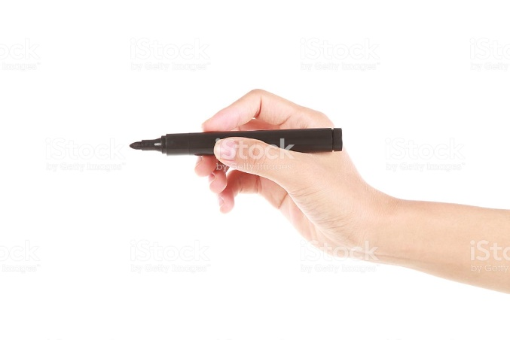
Riesgos que conlleva la aplicación de cuestionarios:
La falta de sinceridad en las respuestas (deseo de causar una tendencia a decir “si” a todo.
La sospecha de que la información puede revertirse en contra del encuestado o de disfrazar la realidad).
La falta de comprensión de las preguntas o de algunas palabras.
La influencia de la simpatía o la antipatía tanto con respecto al investigador como con respecto al asunto que se investiga.
Imagen 11. De la mano con una pluma

Slide 28

Tipos de preguntas que pueden plantearse
Clasificación de acuerdo con su forma:
  Preguntas abiertas
  Preguntas cerradas
    Preguntas dicotómicas (si/no)
    Preguntas de selección múltiple
      En abanico
      De estimación
Imagen 12. ¿Tienes algo más para agregar?

Slide 29
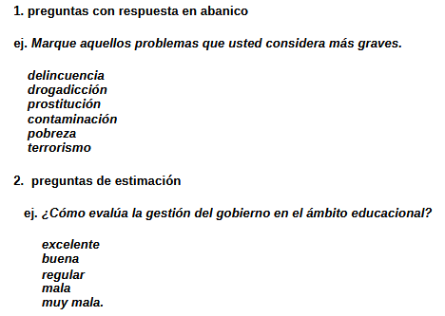
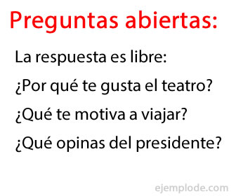
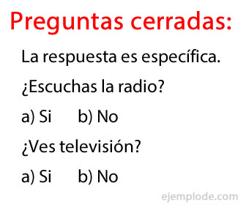
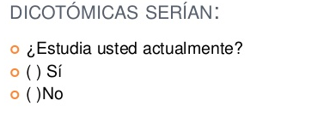
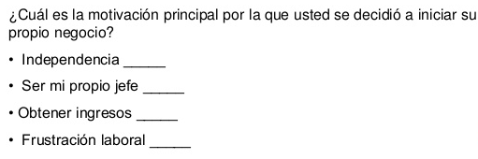

Slide 30

2.1.4 El fichaje
Es una técnica auxiliar de todas las demás técnicas empleada en investigación científica; consiste en registrar los datos que se van obteniendo en los instrumentos llamados fichas, las cuales, debidamente elaboradas y ordenadas contienen la mayor parte de la información que se recopila en una investigación por lo cual constituye un valioso auxiliar en esa tarea, al ahorra mucho tiempo, espacio y dinero.
Imagen 13. Fichaje

Slide 31
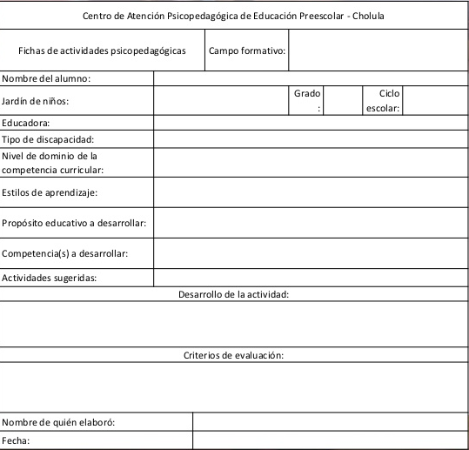
2.1.5 Ficha de Campo
Sirven para recolectar información sobre la población a investigar anotando los hechos significativos. Debe ir lo siguiente:
· Tema de investigación
· Nombre del investigador
· Institución
· Lugar, Fecha, Hora
· Datos de la fuente (edad, sexo, ocupación)
Imagen 14. Ficha de campo

Slide 32
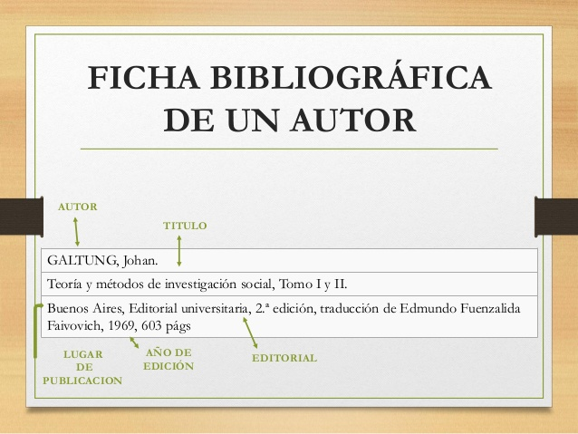
2.1.6 Fichas Bibliográficas
En ellas se registran las fuentes encontradas, por ejemplo, en el catálogo de una biblioteca, en una bibliografía, en colecciones de publicaciones. Requiere los siguientes datos:
Autor
Título
Editorial
Año de edición
Lugar de publicación
Imagen 15. Ficha bibliográfica

Slide 33
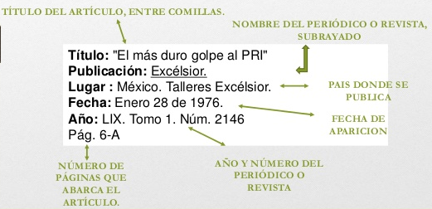
2.1.7 Fichas Hemerográficas
En ellas se registran la información más importante del periódico o revista que se utilizó para juntar la información de un trabajo de investigación. Requiere los siguientes datos:
Nombre del autor, empezando por los apellidos.
Título del artículo, el cual se pone entre comillas.
Nombre del periódico o revista, subrayado.
País donde se publica.
Institución que lo edita.
Fecha de aparición.
Número de páginas que abarca el artículo.
Año y número del periódico o revista.
Imagen 16. instrumento medición.

Slide 34
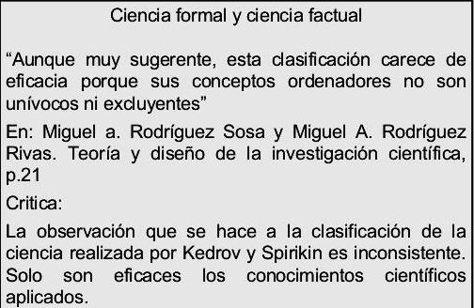
2.1.8 Ficha crítica
En la cual se hace una crítica u opinión sobre el tratamiento de un tema particular en una obra literaria, didáctica, televisiva, documental o de cine; es la ficha en la que se plasma una opinión personal o crítica, que puede ser favorable o contraria a lo expuesto en el documento.
Imagen 17. ficha critica.

Slide 35

2.1.9 Test
Es una técnica derivada de la entrevista y la encuesta tiene como objeto lograr información sobre rasgos definidos de la personalidad, la conducta o determinados comportamientos y características individuales o colectivas de la persona (inteligencia, interés, actitudes, aptitudes, rendimiento, memoria, manipulación, etc.). A través de preguntas, actividades, manipulaciones, etc., que son observadas y evaluadas por el investigador.
Imagen 18. Un buen test

Slide 36
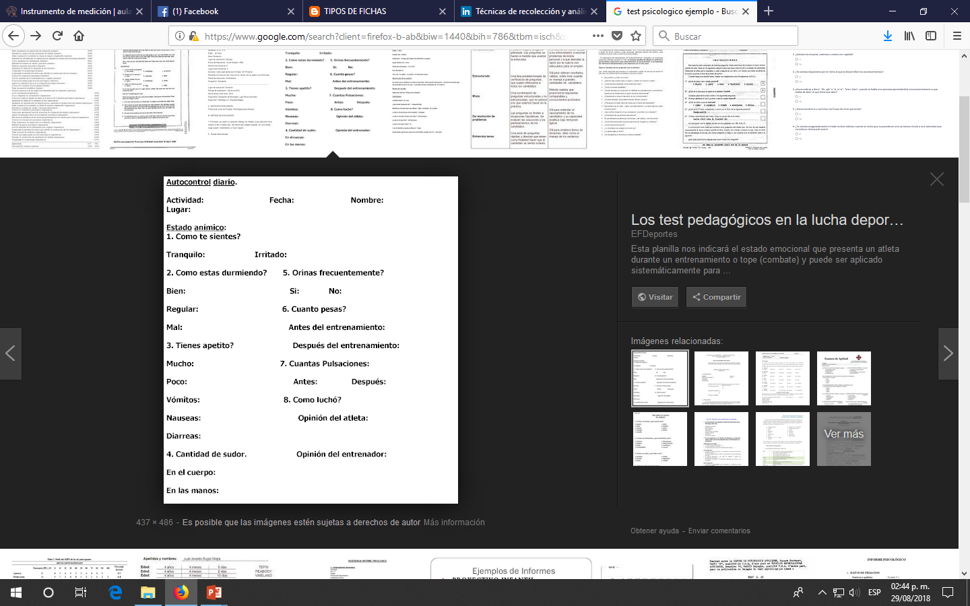
Imagen 19. tipo instrumento

Slide 37

2.1.10 Historia de Vida
Las historias de vida son auto declaraciones narrativas acerca de las experiencias que ha tenido una persona en su vida. Los antropólogos las utilizan a menudo para investigaciones culturales. Cuando el investigador hace uso de este enfoque, solicita a los informantes que narren en secuencia cronológica, ya sea en forma oral o por escrito, un relato de sus ideas y experiencias con respecto a un tema particular.
Imagen 20. Conversación

Slide 38
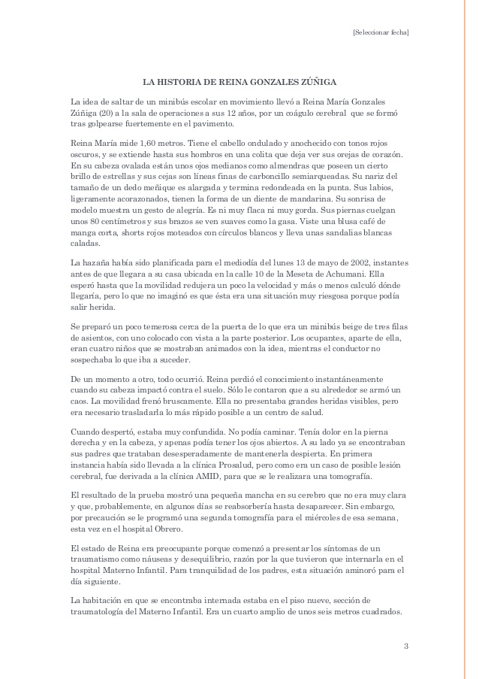
Imagen 21. ejemplo

Slide 39

2.1.11 Incidentes críticos
Esta técnica es un método para recabar información de la conducta de las personas mediante un examen de incidentes específicos relacionados con el comportamiento que se investiga. Los datos que se requieren para un estudio de incidentes críticos se recolectan a partir de una entrevista semiestructurada.
Como su nombre lo indica, esta técnica se centra en incidente real que pueda definirse como observable y como episodio integral del comportamiento humano. La palabra “critico” significa que este incidente debe tener un impacto discernible sobre algún efecto o consecuencia; es decir, debe contribuir positivamente o negativamente al logro de alguna actividad de interés.
Imagen 22. Incidente

Slide 40
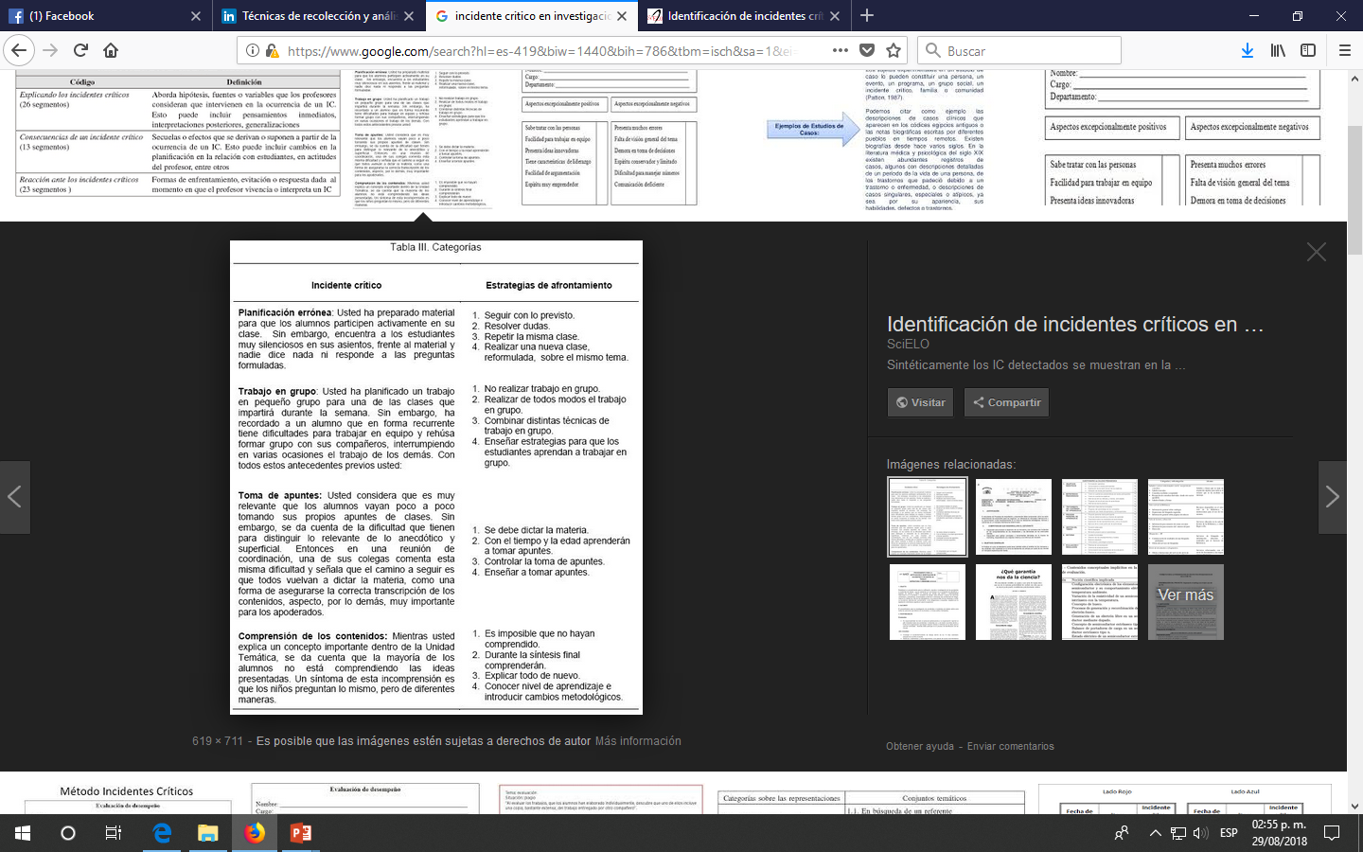
2.1.12 Tipos de instrumentos de medición
imagen. 23. incidentes

Slide 41
2.1.12 Tipos de instrumentos de medición
Imagen 24. Platicando
Diarios
Durante mucho tiempo se han usado diarios personales como fuente de información en la investigación histórica. Pues bien, es igualmente posible generar nuevos datos para un estudio no histórico, al pedir a los sujetos que lleven un diario durante un periodo determinado. El diario no requiere ser completamente estructurado. Sin embargo, a menudo también se solicita a los sujetos que escriben acerca de un aspecto específico de alguna experiencia particular y, en ocasiones, incluso con un esquema semiestructurado.

Slide 42
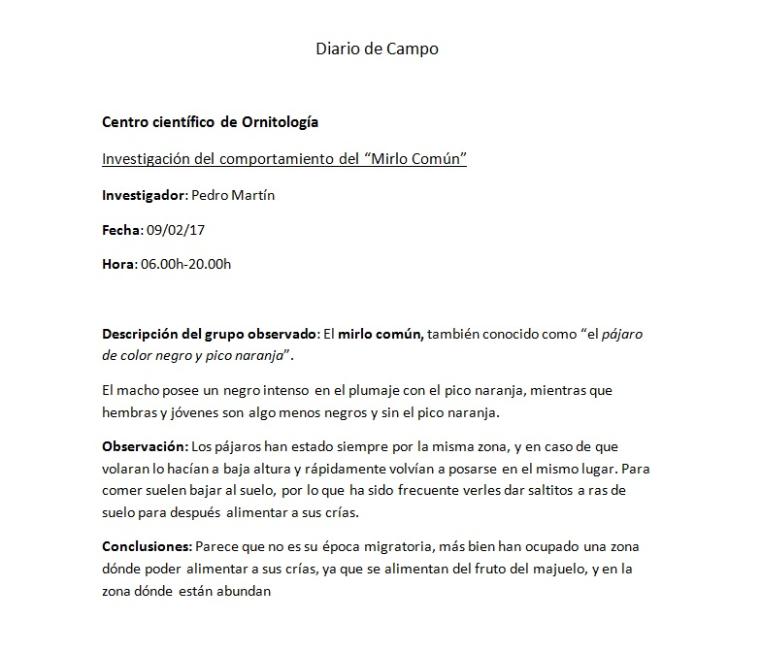
Imagen 25. diario de campo

Slide 43
2.2 Elaboración del instrumento para la recolección de la información de acuerdo a las características de los instrumentos para la recolección.

Slide 44
2.2.1 Elaboración del instrumento
La recopilación de información es un proceso que implica una serie de pasos:
Tener claro los objetivos propuestos en la investigación y las variables, hipótesis.
Haber seleccionado la población o muestra, objeto del estudio.
Definir las técnicas de recolección de información (elaborarlas y validarlas).
Recoger la información para luego procesarla para su respectiva descripción, análisis y discusión.

Slide 45
2.7 Bibliografía
Bernal C. (2011) Metodología de la investigación. 2nd ed. México: Pearson Educación de México, S.A. de C.V
Eyssautier M. (2006) Metodología de la investigación. 2nd ed. México: International Thomson; 2006.
Fuentes G. Metodologia de investigacion en organizacion y metodos. 3rd ed. Mexico: Comision de Administracion Publica; 2000.
Rios J. Tecnicas e instrumentos de investigacion [Internet]. Eumed.net. 2015 [cited 25 August 2018]. Available from: http://www.eumed.net/tesisdoctorales/2012/mirm/tecnicas_instrumentos.html

Slide 46
Bibliografía
Contreras A. Técnicas e instrumentos de investigación para la recolección de datos. Aplicados al proyecto de servicios comunitarios [Internet]. Mscomairametodologiadelainvestigacion.blogspot.com. 2018 [cited 18 August 2018]. Available from: http://mscomairametodologiadelainvestigacion.blogspot.com/2013/04/tecnicas-e-instrumentos-de.html
Orozco R, López M. Validación de instrumentos en investigación | Centro Internacional de estudios avanzados Sypal | CieaSypal [Internet]. Cieasypal.com. 2018 [cited 3 September 2018]. Available from: http://www.cieasypal.com/actividad/investigacion-y-metodologia/validacion-de-instrumentos-en-investigacion

